Slide 1
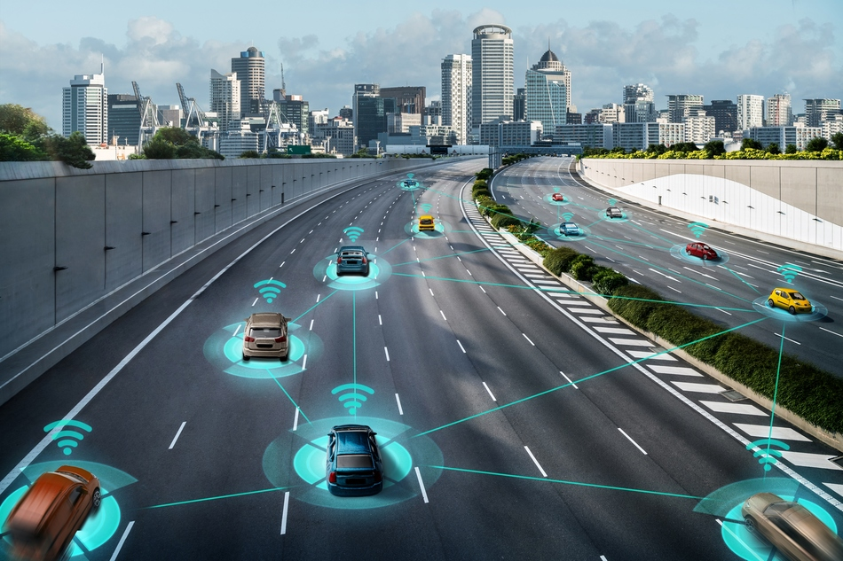

자율주행 센서의 안테나 성능 예측
AI 경진대회
팀 쥬혁이
전주혁 강동인 민재식 최새한 권수지

Slide 2
Contents
01
Intro
Feature Engineering
Validation
Modeling
Outro
02
03
04
05

Slide 3
Intro Feature Engineering Validation Modeling Outro
대회개요 Our Approach
대회 배경 및 목표
제공데이터
평가 항목
레이더 제조 공정에서 AI 기술을 활용하여
공정 데이터와 제품 성능간 상관 관계 파악,
이를 통해 제품의 불량을 예측, 분석하여
수율 극대화하고자 함
Train.csv :
학습 데이터셋(39607개),
ID, X Feature(56개), Y Feature(14개)
Test.csv :
테스트 데이터셋(39608개),
ID, X Feature(56개)
/meta :
비식별화된 X,Y feature에 대한
세부 설명 자료
모델 성능
Feature 상관관계분석
Validation set 구축 전략
모델 적용 가능성
공정 데이터를 활용하여
제품 성능(Radar 센서의 안테나)을
예측하는 AI 모델 개발

Slide 4
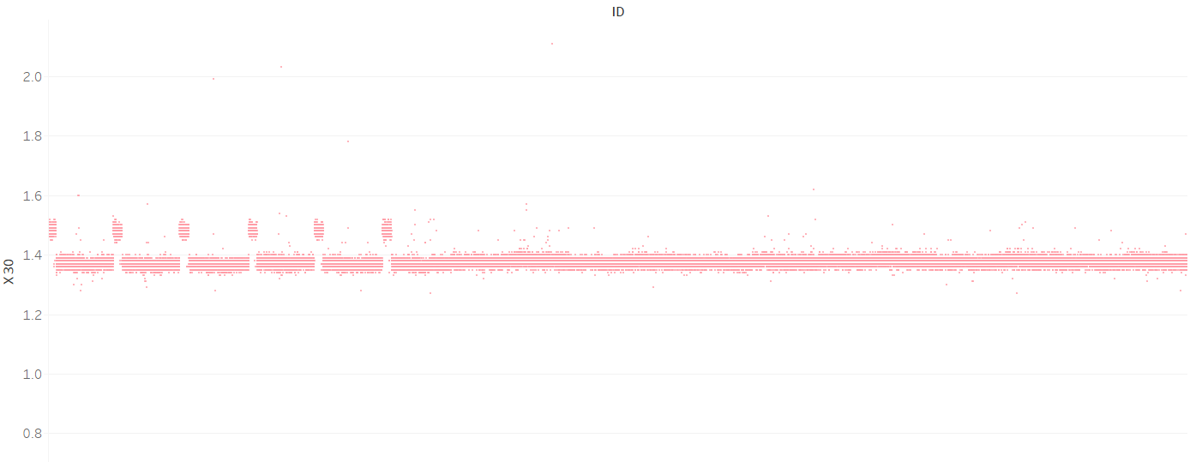
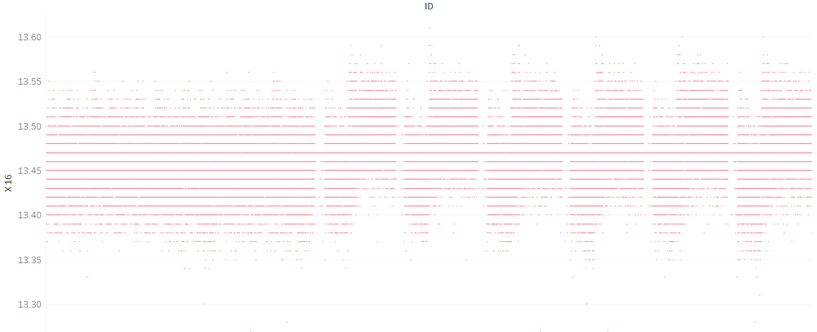
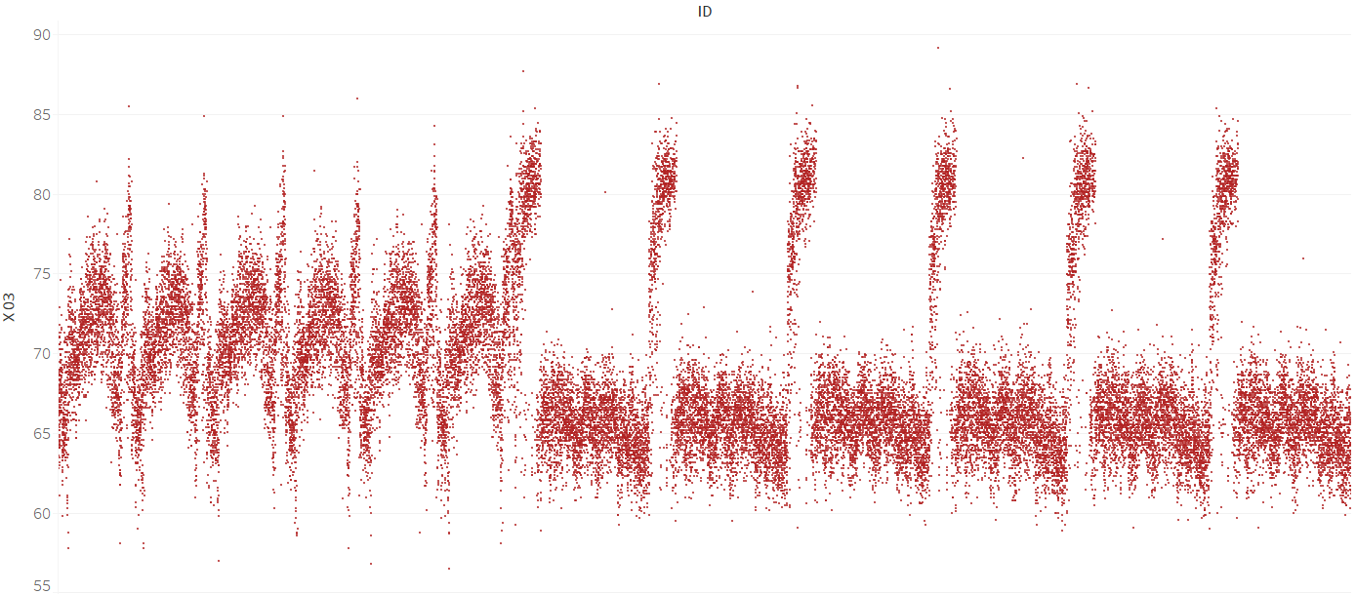
Intro Feature Engineering Validation Modeling Outro
대회개요 Our Approach
시계열적 접근방법 적용 배경
접근
실제 공정은 연속적 프로세스임에 집중
아이디어
각 공정 프로세스는 대규모의 시계열 과정일 것임
분석
EDA 결과 2개의 주기 존재, 각 주기는 6개 작은 주기로 구성
검증
주기성을 띈다는 것은 연속적인 데이터들임을 의미
< X03 feature 외 데이터 산점도 >
적용
시계열 + 주기성 활용

Slide 5
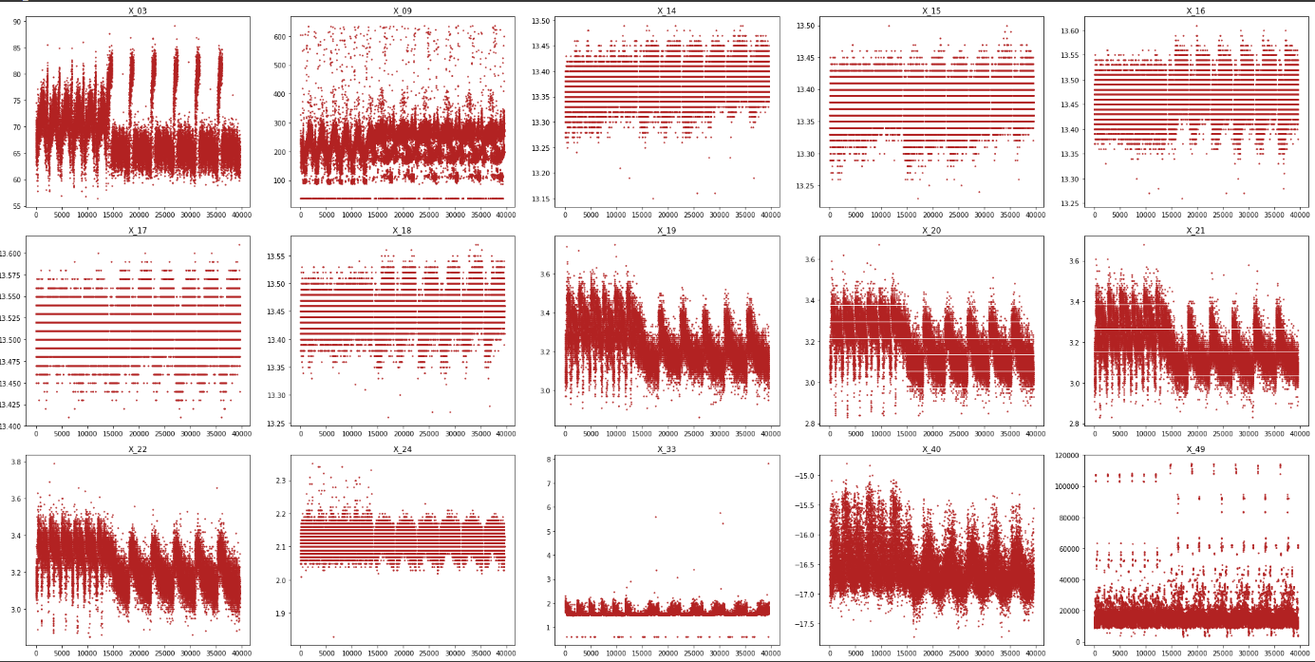
Intro Feature Engineering Validation Modeling Outro
대회개요 Our Approach
[참고]
대표적인 15개 X-feature의 산점도

Slide 6
Contents
01
Intro
Feature Engineering
Validation
Modeling
Outro
02
03
04
05

Slide 7
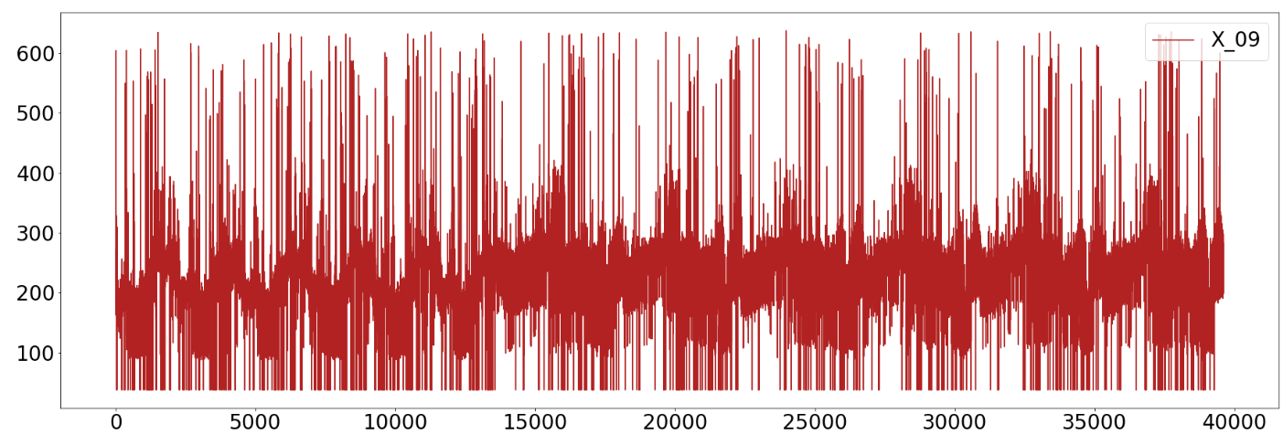
Intro Feature Engineering Validation Modeling Outro
Moving_Avg&median KalmanFilter Etc.
Problem
Hypothesis & Insight
< X_09 Index 기준 Lineplot >
시계열 데이터 특징 활용
튀는 값은 공정 과정 중 발생한 오차로 생각
측정값의 분산을 낮춘다면 더욱 정확한
예측 가능할 것임
측정 데이터의 분산을 줄이기 위해
이동 평균값, 이동 중앙값 이용
값이 튀는 값이 존재

Slide 8
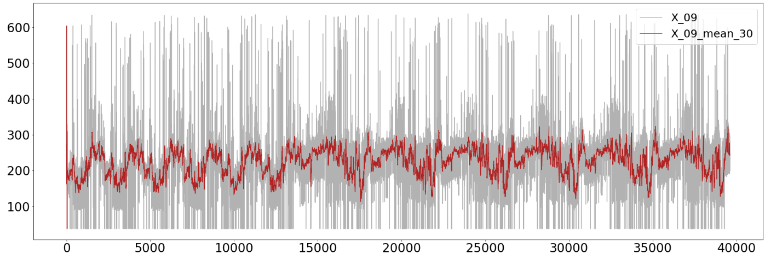
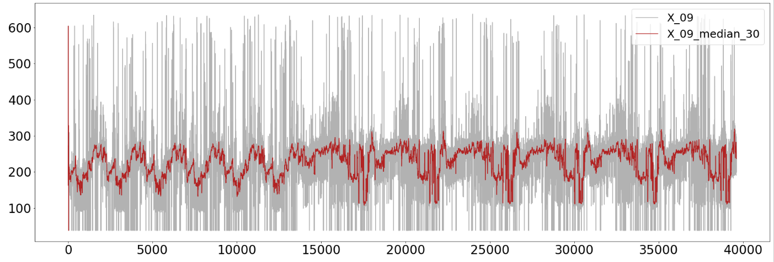
Intro Feature Engineering Validation Modeling Outro
Moving_Avg&median KalmanFilter Etc.
이동 평균값
특정 크기의 부분 집합을 연속적으로 이동하며 산출한 평균
적용결과
인덱스 순서에 따른 추세 반영
이동 중앙값
특정 크기의 부분 집합을 연속적으로 이동하며 산출한 중앙값
적용결과
튀는 값 보정

Slide 9
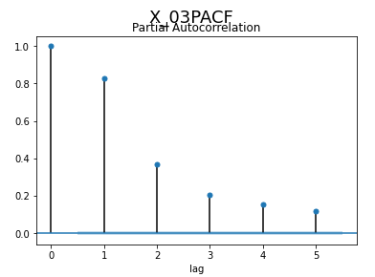


Intro Feature Engineering Validation Modeling Outro
Moving_Avg&median KalmanFilter Etc.
가설
측정값은 공정 과정 중 공구의 마모 혹은 공정 세팅 등으로 인해 이전 값에 영향을 받을 것임
자기상관성
시계열 데이터 특성 활용
측정 오차 보정 필요
PACF¹⁾ 결과 이전값과의 상관성 존재
위 3가지 요소를 반영할 수 있는 변수 필요
Kalman Filter 활용
1) PACF : 자기상관성(과거 데이터와의 상관관계), 1에 가까울수록 상관관계 높음

Slide 10
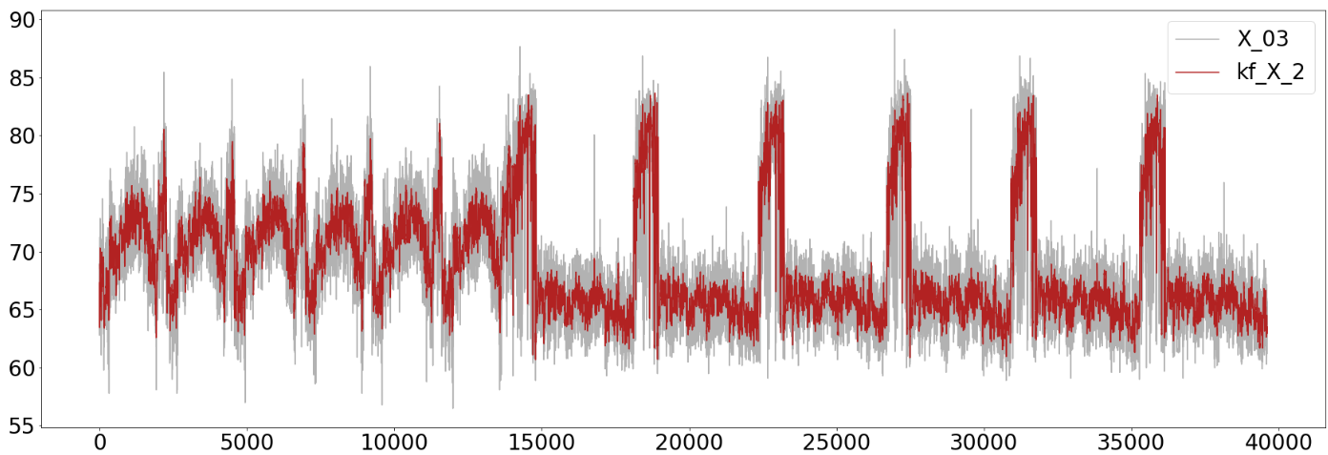
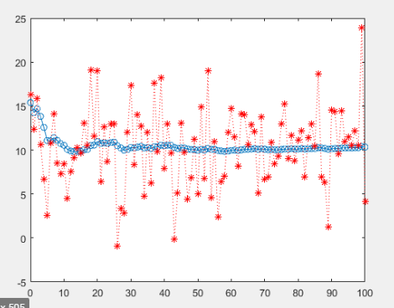
Intro Feature Engineering Validation Modeling Outro
Moving_Avg&median KalmanFilter Etc.
칼만 필터(Kalman Filter)
칼만 필터 적용 결과(X_03 feature)
시계열 데이터에서 이전 데이터의 값을 이용하여 측정 과정에서 생긴 오차를 예측
오차를 줄여 더 정확한 데이터로 업데이트하는 과정을 계속해서 반복하여 측정 값을 보정해주는 알고리즘
Ex) 노이즈캔슬링, 레이더 추적 등에 활용
칼만 필터를 적용한 결과 더욱 안정적인 데이터 분포를 가짐
< 칼만 필터 효과 예시¹⁾ >
1) 출처 : 티스토리 https://limitsinx.tistory.com/74?category=907684

Slide 11
Intro Feature Engineering Validation Modeling Outro
Moving_Avg&median KalmanFilter Etc.
기타 추가된 Feature들
로그변환
log_x_01
log_x_02
log_x_03
log_x_56
칼만 필터
이동 평균
이동 중앙값
분산
안테나 패드 간의 위치 차이
스크류 삽입 깊이 차이
PCB 체결 시 단계별 누름량 1,2 합
PCB 체결 시 단계별 누름량 3,4 합
방열재료 총면적
레이돔치수와 안테나 위치 사이 차이
총 322개의 Feature 활용
합/차
안테나 패드 위치들의 분산
스크류 삽입 깊이들의 분산
커넥터 핀 치수들의 분산

Slide 12
Contents
01
Intro
Feature Engineering
Validation
Modeling
Outro
02
03
04
05

Slide 13
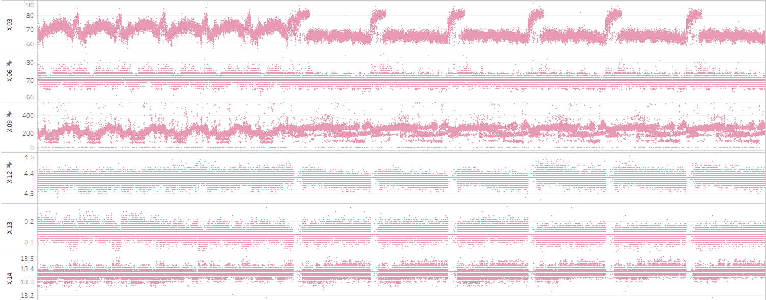
Intro Feature Engineering Validation Modeling Outro
개요 검증전략
데이터 특성에 기반한 Validation set 구축 전략
대부분의 X feature들과 일부 Y feature의
주기성을 확인할 수 있으며,
주기는 크기가 다른 2개의 사이클로 이루어짐
Cycle1
(1~14000)
Cycle2
(14000~39607)
이를 반영한,
Validation set 구축 전략 필요
<Index 기준X03, X06, X9, X12, X13, X14 산점도>

Slide 14
Intro Feature Engineering Validation Modeling Outro
개요 검증전략
계층별 K-fold 교차 검증 활용
활용 방법론 – 계층별 KFOLD 교차 검증
(회귀) 일반적 방법론 – KFOLD 교차 검증
CV1
Test data
Train data
Train data
Train data
Train data
CV1
Test data
Train data
Train data
Train data
Train data
CV2
Train data
Test data
Train data
Train data
Train data
CV5
Train data
Train data
Train data
Train data
Test data
CV3
Train data
Train data
Test data
Train data
Train data
CV4
Train data
Train data
Train data
Test data
Train data
CV5
Train data
Train data
Train data
Train data
Test data
장점
특정 데이터셋에 과적합 방지
일반화된 모델 생성
과소적합 방지(데이터셋 규모가 작을경우)
Distribution
Distribution
Distribution
Distribution
Distribution
C1
C2
C1
C2
C1
C2
C1
C2
C1
C2
단점
데이터가 클래스가 불균형한 경우 학습 데이터가 고루 분할되지 못함
주기가 다른 2개의 사이클을 지닌 데이터 특성을 반영하기 위해
원본 데이터의 분포를 반영하는 계층별 KFOLD 교차 검증 활용

Slide 15
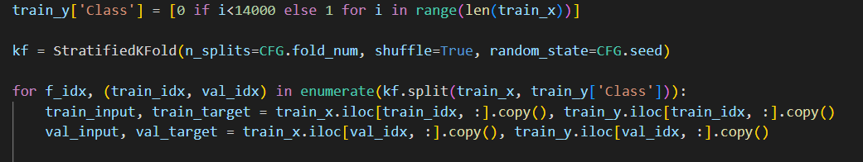
Intro Feature Engineering Validation Modeling Outro
개요 검증전략
[참고]
계층별 K-fold 교차 검증 활용 코드 적용 예시
1
2
1
2
약 14000번째에서 데이터의 사이클이 구분됨
Class 값을 기준으로 계층별 K-Fold 교차 검증 실시
Train_y값을 14000번을 기준으로 Class 분리

Slide 16
Contents
01
Intro
Feature Engineering
Validation
Modeling
Outro
02
03
04
05

Slide 17
Intro Feature Engineering Validation Modeling Outro
모델소개 적용가능성 해석
AutoGluon-Tabular
Output
AutoML 프레임워크
보편적인 AutoML이 주로 사용하는 CASH(Combined Algorithm Selection and Hyper-parameter optimization)이 아닌,
ensembling과 stacking 활용
각 모델 학습시 Repeated k-fold ensemble bagging 사용
-> 과학습 방지
Weighting
Stack
Model 2
Model 2
Model n
Concat
Neural networks
LightGBM
CatBoost
Base
Model 2
Model 2
Model n
Random Forests
Extremely
Randomized Trees
k-Nearest Neighbors
Input

Slide 18
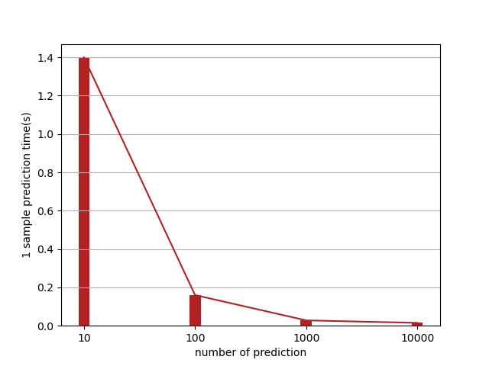
Intro Feature Engineering Validation Modeling Outro
모델소개 적용가능성 해석
학습시간
추론속도
1
2
3123123
GPU - NVIDIA GeForce RTX 3070
10개 예측시 1개 처리당 1.4s 소요
CPU - AMD Ryzen 9 5950X 16-Core Processor
100개 예측시 1개 처리당 0.16s 소요
GPU 학습 시 약 2시간 40분 소요
1000개 예측시 1개 처리당 0.028s 소요
CPU 학습 시 약 4시간 20분 소요
10000개 예측시 1개 처리당 0.015s 소요
“공정적용을 위한 빠른 학습이가능”
“예측의 갯수가 늘어날수록 처리효율 증가”

Slide 19
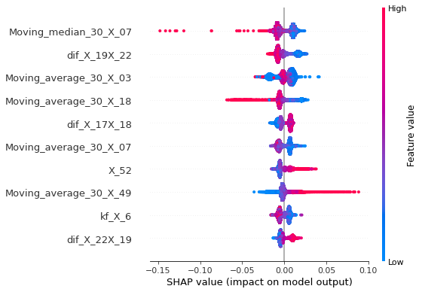
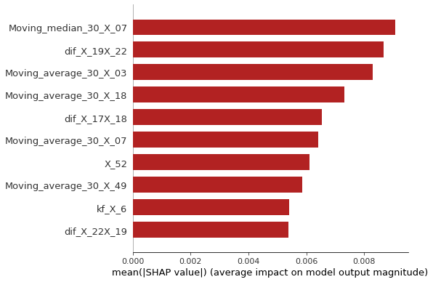
Intro Feature Engineering Validation Modeling Outro
모델소개 적용가능성 해석
Shapley Value
전체 모델 관점 : 변수들이 예측모델에 얼마나 기여하는가
개별 관측치 관점 : 개별 관측치에 따라 예측 결과가 어떻게 달라지는가
<Y_01 예측 모델에 대한 shap value>
상단에 위치한 변수일수록 예측모형에 큰 기여를 함
Moving_median_30_X_07, df_X_18X_22 순서
높은 X_07값의 이동평균값을 가질 수록 Y_01값이 낮아지는 경향을 보임

Slide 20
Contents
01
Intro
Feature Engineering
Validation
Modeling
Outro
02
03
04
05

Slide 21

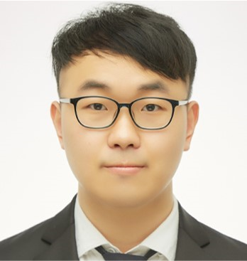



Intro Feature Engineering Validation Modeling Outro
Team 소개
팀 소개
전주혁
(인공지능/지능기전공학)
민재식
(기계공학)
최새한
(로봇자동화공학)
강동인
(경영/컴퓨터공학)
권수지
(지능기전공학(AI공학))
EDA
Periodicity, time series
Hypothesis
Feature engineering
- Kalman Filter, Etc
Modeling
- Autogluon study & coding
Visualization
Feature engineering
- Data Leakage check, Etc
Modeling
Autogluon study & coding
코드 검토
Feature engineering
- Moving Mean, median 구현
Modeling
- Autogluon, stratified kfold 결합
Visualization
- 모델별 예측값 KDE plot
Feature engineering
Kalman Filter 고안, 생성
Etc 파생변수 고안, 생성
Validation 전략
Modeling
Ensemble Model
발표자료 제작
EDA
Time series
Feature engineering
Kalman Filter 튜닝
Visualization

Slide 22
감사합니다
팀 쥬혁이
전주혁 강동인 민재식 최새한 권수지

Slide 23
Appendix

Slide 24
Intro Feature Engineering Validation Modeling Outro
[참고_추가적인 모델]
Ensemble Model(private score : 1.929 2등)
No HyperParameter Tuning
각 Y변수 별 Best 3 model의 best fold
Stacking
Final Output(평균)
Output1
Output2
Output3
2nd Layer
Illustrative
Best 3
Extremely Randomized Trees
LGBM
CatBoost
Best fold output
Model 1
Model 2
Model 10
Extremely Randomized Trees
LGBM
CatBoost
Model 10
1st Layer
Input
Input

Slide 25
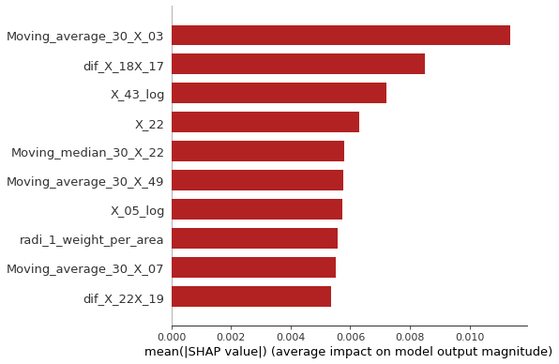
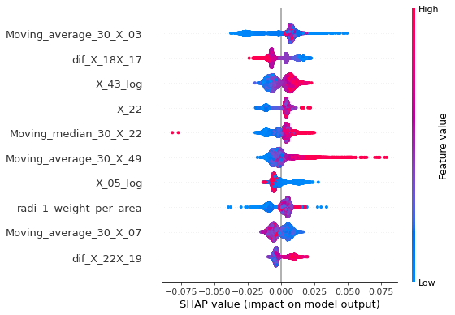
Intro Feature Engineering Validation Modeling Outro
모델소개 적용가능성
Y_01 Model
Y_02 Model

Slide 26
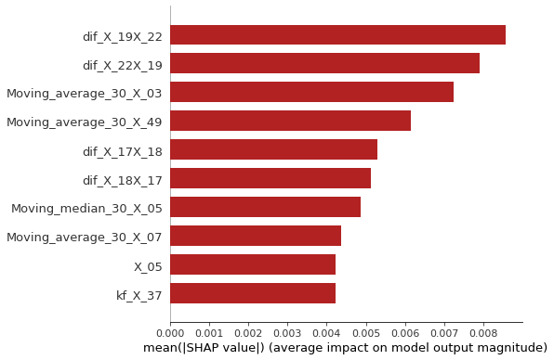
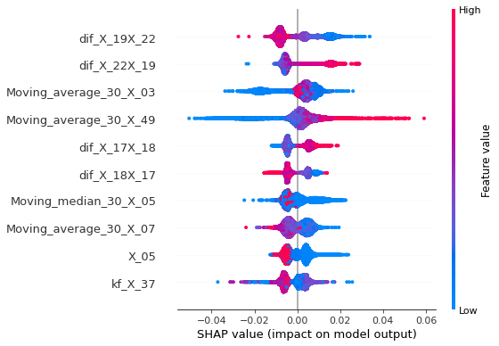
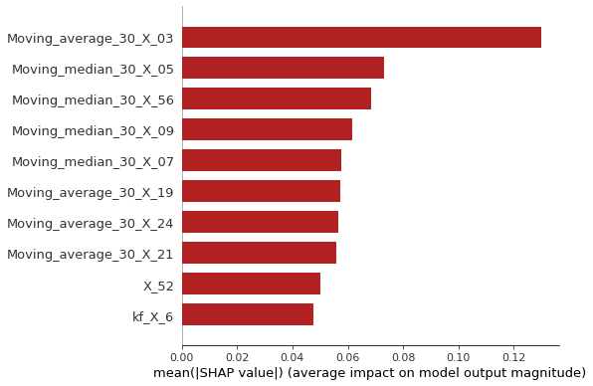
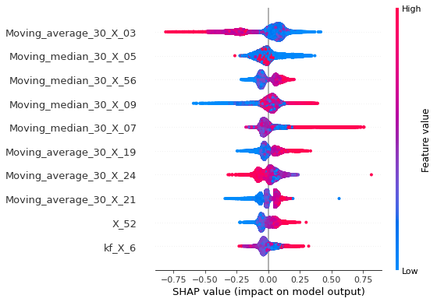
Intro Feature Engineering Validation Modeling Outro
모델소개 적용가능성
Y_03 Model
Y_04 Model

Slide 27
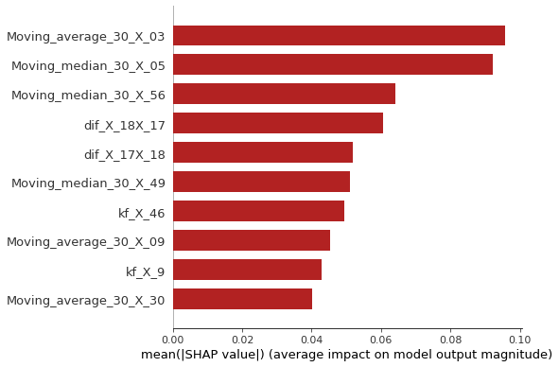
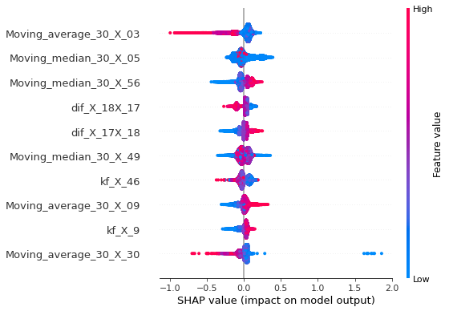
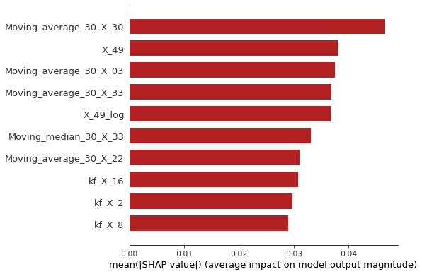
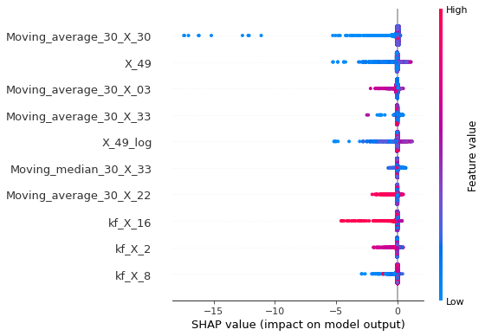
Intro Feature Engineering Validation Modeling Outro
모델소개 적용가능성
Y_05 Model
Y_06 Model

Slide 28
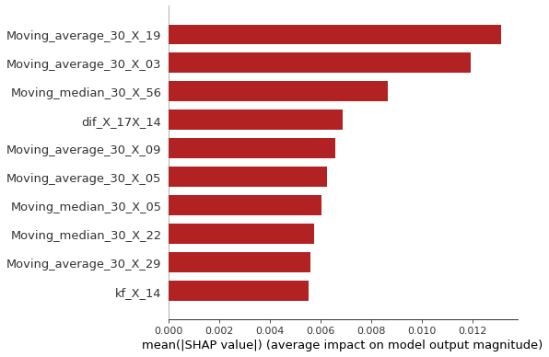
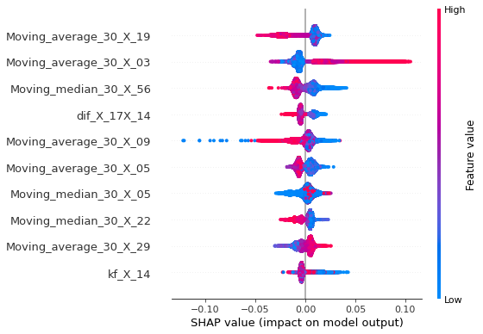
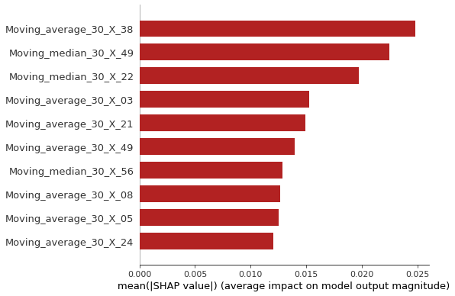
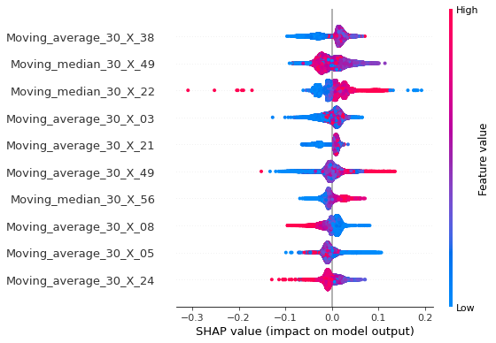
Intro Feature Engineering Validation Modeling Outro
모델소개 적용가능성
Y_07 Model
Y_08 Model

Slide 29
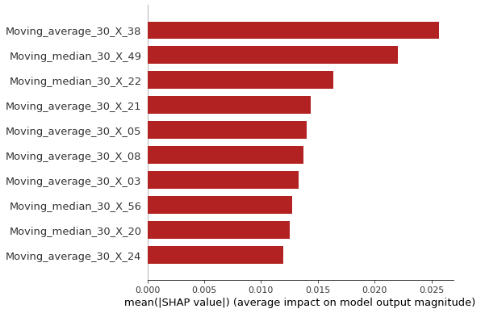
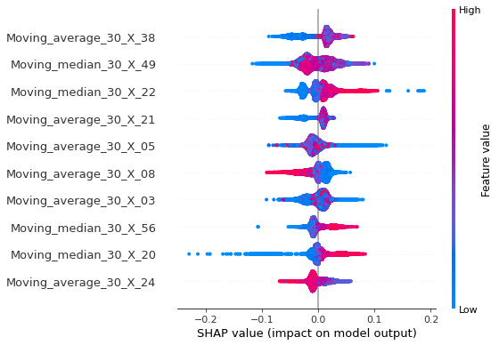
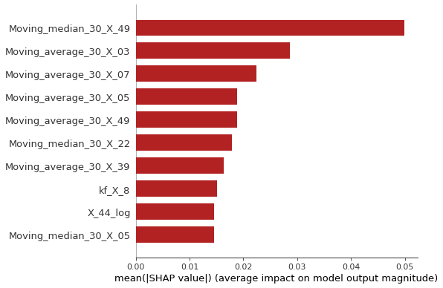
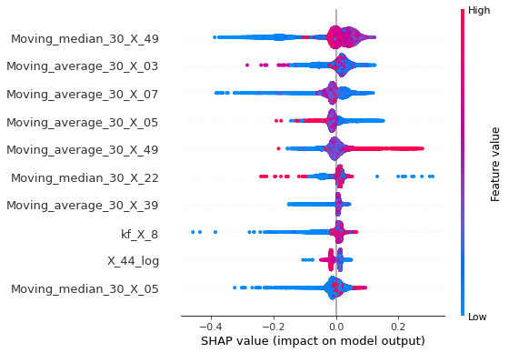
Intro Feature Engineering Validation Modeling Outro
모델소개 적용가능성
Y_09 Model
Y_10 Model

Slide 30
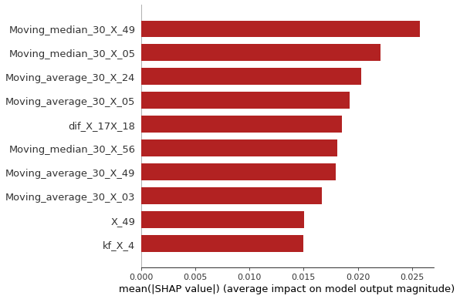
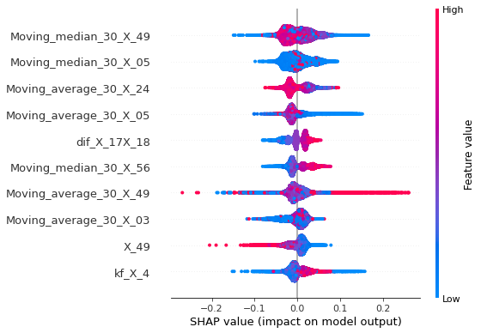
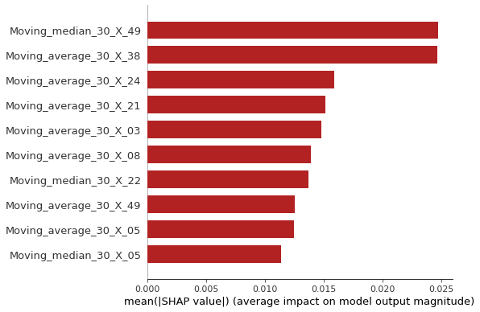
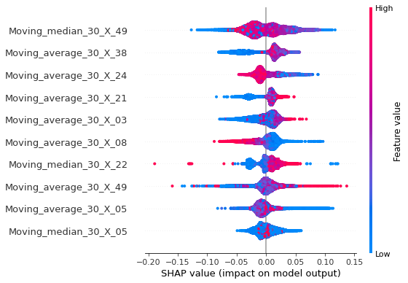
Intro Feature Engineering Validation Modeling Outro
모델소개 적용가능성
Y_11 Model
Y_12 Model

Slide 31
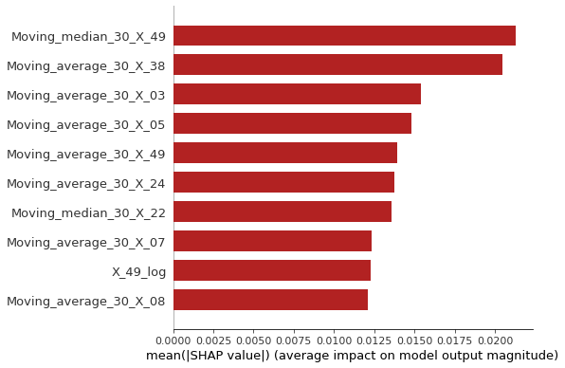
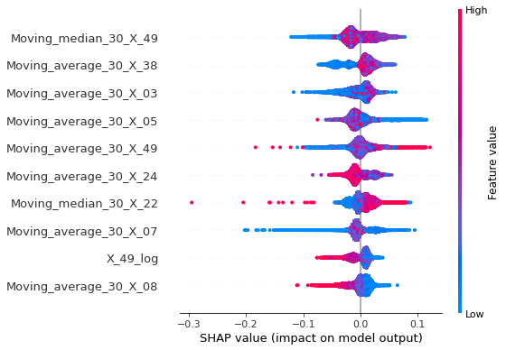
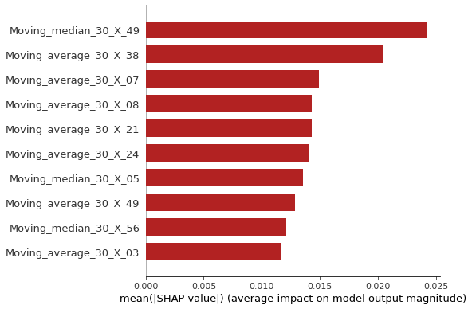
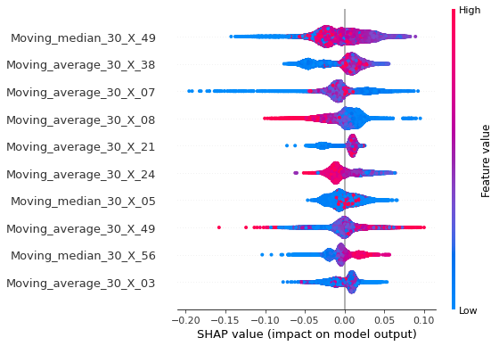
Intro Feature Engineering Validation Modeling Outro
Y_13 Model
Y_14 Model

